Slide 1
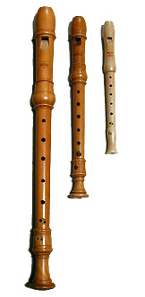
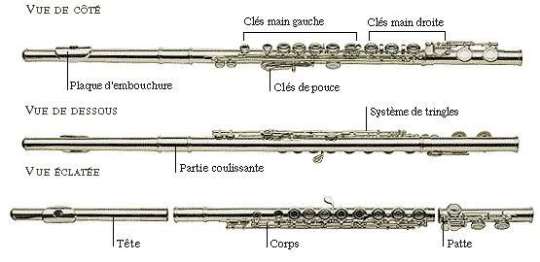
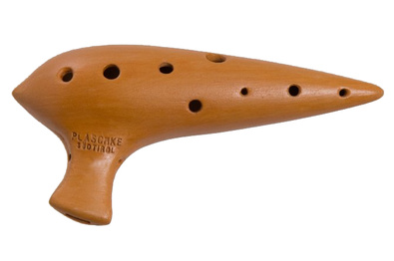
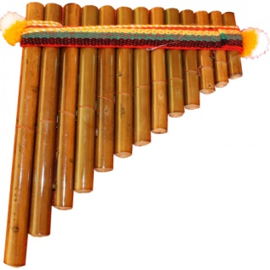
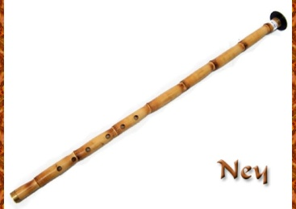
Les bois
Dans la famille des instruments à ………………., il y a aussi les bois. On les appelle ainsi car au début, ils étaient fabriqués avec du bois.
Pour émettre un son, on doit souffler sur un biseau (pour les flûtes) ou bien à l’aide d’une anche.
Dans un orchestre symphonique, on trouve des flûtes traversières, des hautbois, des clarinettes, des bassons. Mais il existe beaucoup d’autres instruments de la famille des bois.
Les flûtes
Les flûtes à bec existent depuis très longtemps. On souffle dedans grâce au bec. L’air passe dans un biseau et c’est ce qui produit le son. Plus la flûte est grande, plus elle produit un son grave.
La flûte traversière est un instrument de l’orchestre symphonique. On souffle dedans grâce à une embouchure. Elle est faite en métal.
Des flûtes dans le monde entier…
Ocarina (Afrique)
Flûte de Pan (Amérique du Sud)
Ney (Asie)
http://www.laclassedestef.fr Auteur : Elise

Slide 2
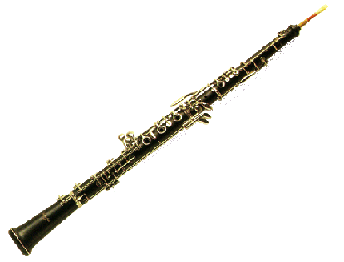
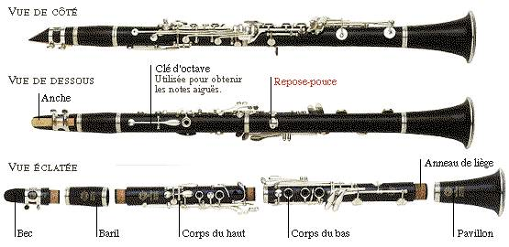
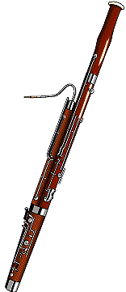
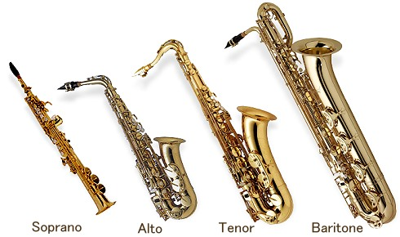
Les bois
Beaucoup d’instruments de la famille des bois ont une anche. C’est une petite tige de roseau que l’on doit faire vibrer. L’air passe ensuite à l’intérieur du corps de l’instrument et on fait varier les hauteurs de son en appuyant sur des clés.
Le hautbois est un instrument dont le son est aigu, comme la flûte traversière. On fait vibrer ses lèvres sur une anche (un bout de roseau). Il est fabriqué avec un bois très solide et noir, l’ébène. C’est l’instrument qui joue le rôle du canard, dans Pierre et le Loup.
La clarinette ressemble au hautbois, mais son anche est simple et le son est plus velouté. C’est elle qui fait le chat, dans Pierre et le Loup.
Le son du basson est très grave. Il a une anche double, comme le hautbois. C’est le grand-père, dans Pierre et le Loup.
Le saxophone est en métal mais il fait quand même partie des bois car il a une anche. Il ne fait pas partie de l’orchestre symphonique. On l’utilise plutôt en jazz. Comme pour la flûte traversière, il existe plusieurs taille de saxophone, suivant que le son est aigu ou grave.
http://www.laclassedestef.fr Auteur : Elise

